Slide 1



Slide 2
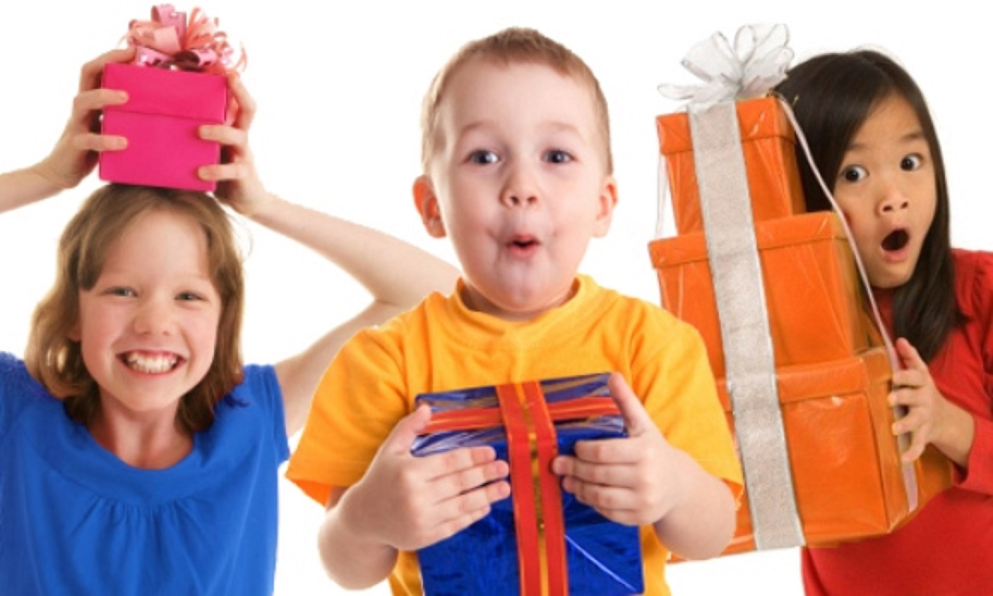


7 días de evangelismo infantil
^{Regalos de Dios}
^{para sus hijos}
labibliatienerazon.org

Slide 3

Dios quiere regalarte victorias
Día 2
Notes:
Día Nº 2
Dios quiere regalarte victorias
Base bíblica: Daniel 6; 1 Juan 5:4; 1 Corintios 15:57; Lucas 11:28; Isaías 41:13.
Tema o enseñanza principal: Dios nos asegura victorias si confiamos en Él.
Historia: Daniel en el foso de los leones.
Objetivos
Que los niños puedan:
Aprender que Dios tiene victorias para nosotros si confiamos en Él.
Entender que a pesar de que tenemos dificultades Él está con nosotros.
Experimentar las victorias que Dios quiere regalarnos.
Materiales
Dibujos para la lección. Canción lema del día y versículo de memoria en láminas ilustrativas. Materiales ilustrativos para el momento de la oración. Recuerdos con el texto del día para que cada niño se lleve a su casa. Materiales para actividades manuales.

Slide 4


¡Bienvenidos!
Notes:
Bienvenida
Dar la bienvenida de una manera alegre y divertida. Saludando a todos los niños en forma grupal y general. Presentarse ante ellos y a todos los maestros que estarán al frente durante la actividad de hoy. Comenzar hablando sobre cómo han pasado el día. Recordar algunas actividades realizadas el día anterior.

Slide 5
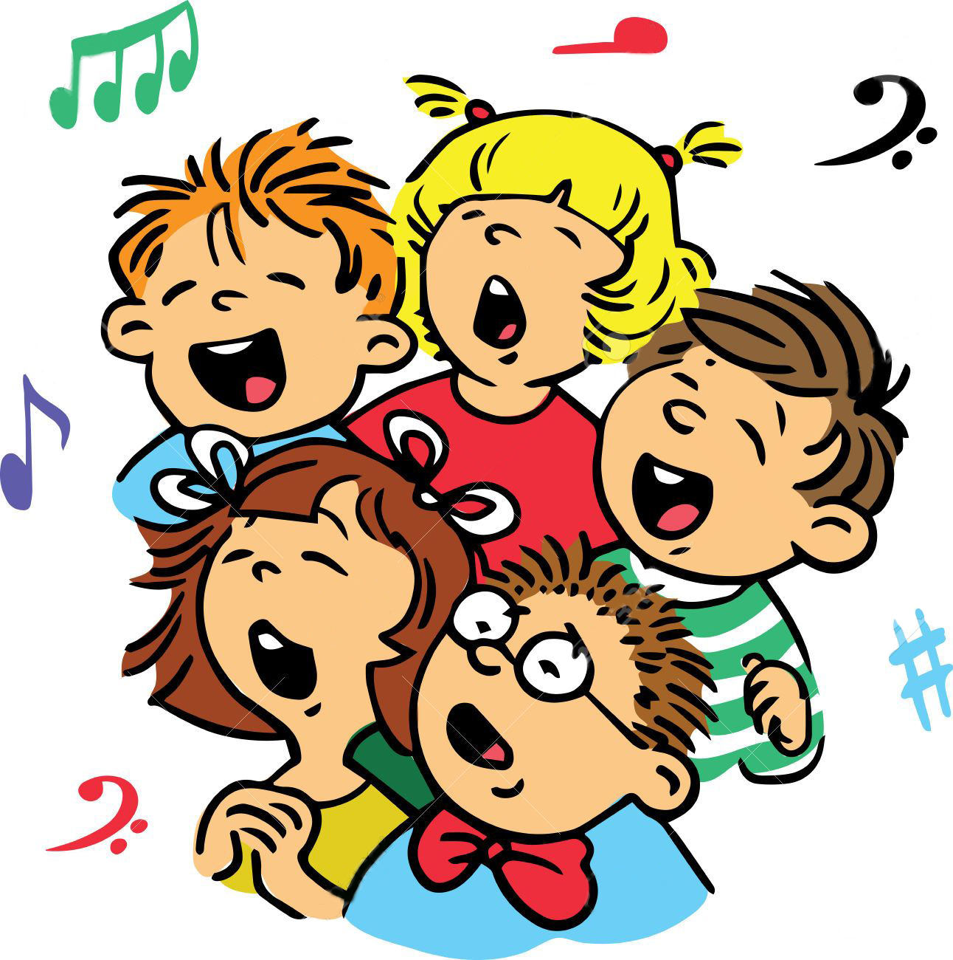
Momento musical
Estoy feliz, feliz
Notes:
Momento musical
Repasamos la canción “Estoy feliz, feliz”

Slide 6
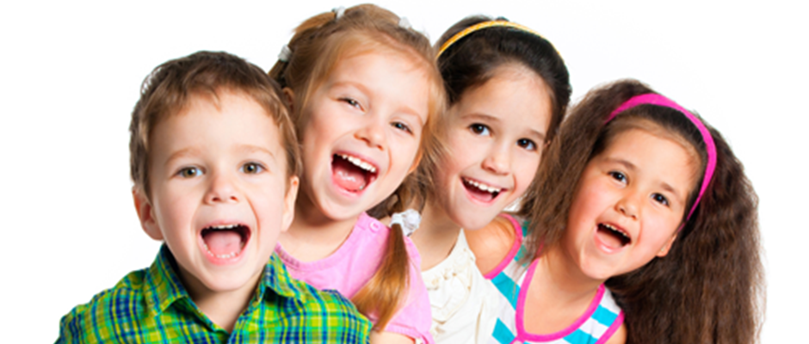
Momento musical
Estoy feliz, feliz
Estoy feliz, feliz
Notes:
Estoy feliz, feliz

Slide 7
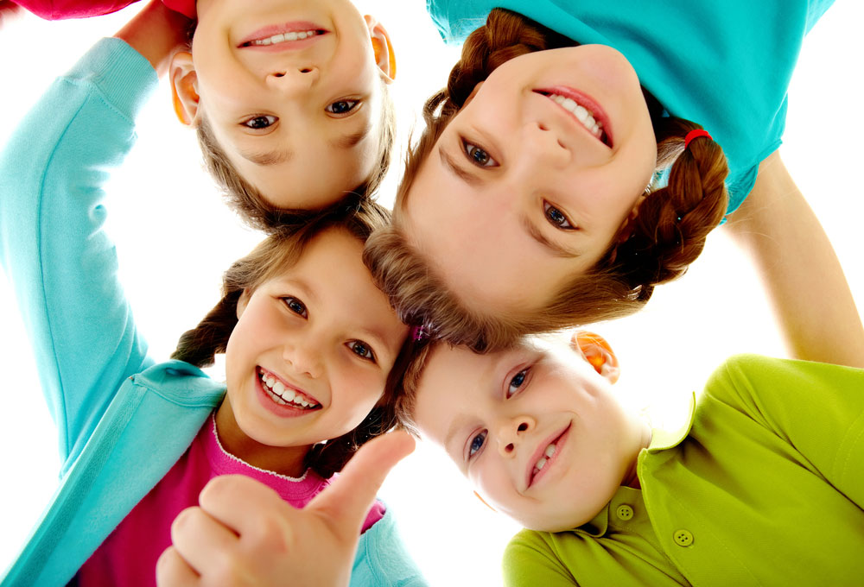
Momento musical
Feliz, feliz por encontrarme
Notes:
Feliz, feliz por encontrarme

Slide 8
Momento musical
AQUÍ
hoy aquí.
Notes:
hoy aquí.

Slide 9
Momento musical
Estoy feliz, feliz
Notes:
Estoy feliz, feliz

Slide 10
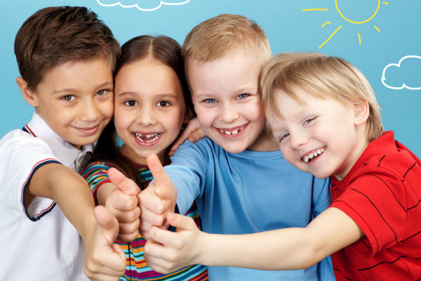
Momento musical
Feliz, feliz por encontrarme
Notes:
Feliz, feliz por encontrarme

Slide 11
Momento musical
HOY AQUÍ
Notes:
hoy aquí.

Slide 12
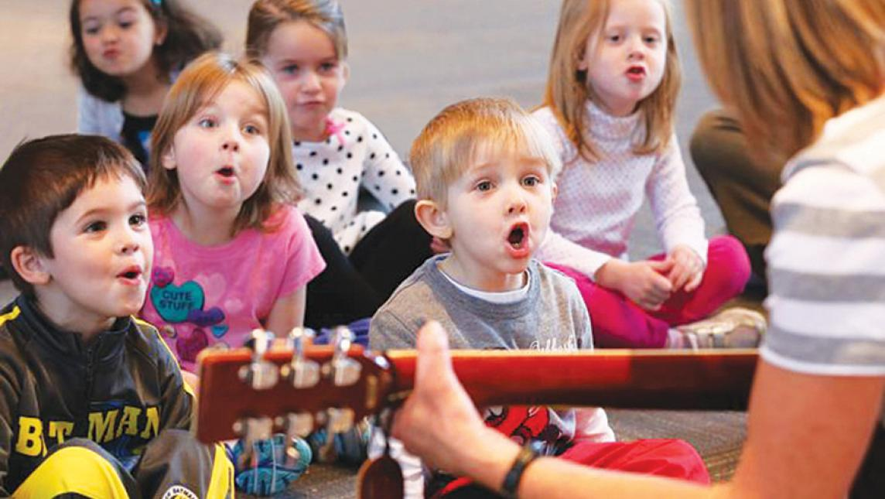
Momento musical
Puedo cantar la, la
Notes:
Puedo cantar la, la

Slide 13
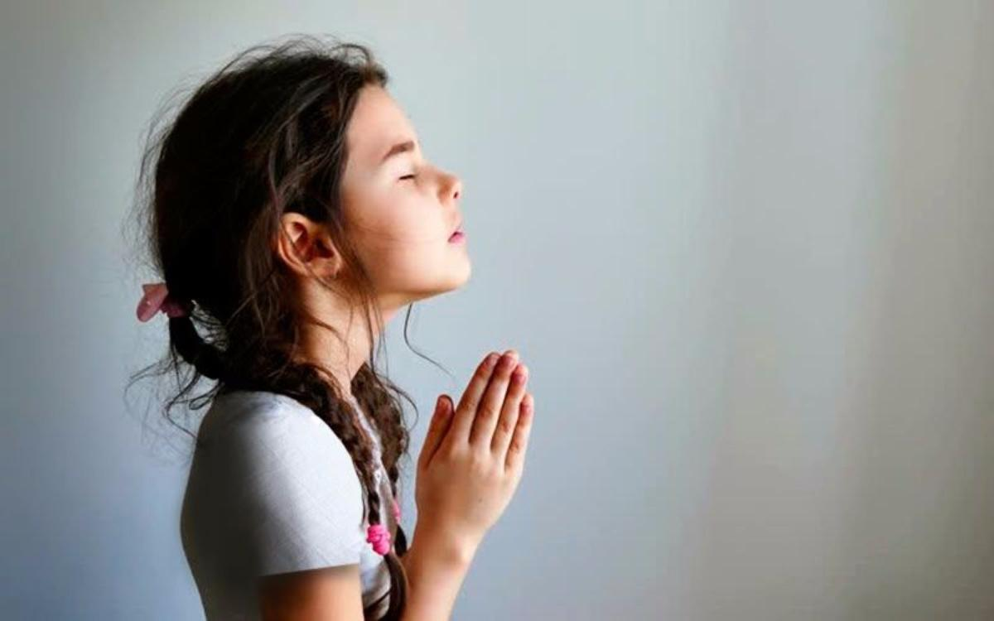
Momento musical
Puedo hablar con Dios
Notes:
Puedo hablar con Dios

Slide 14
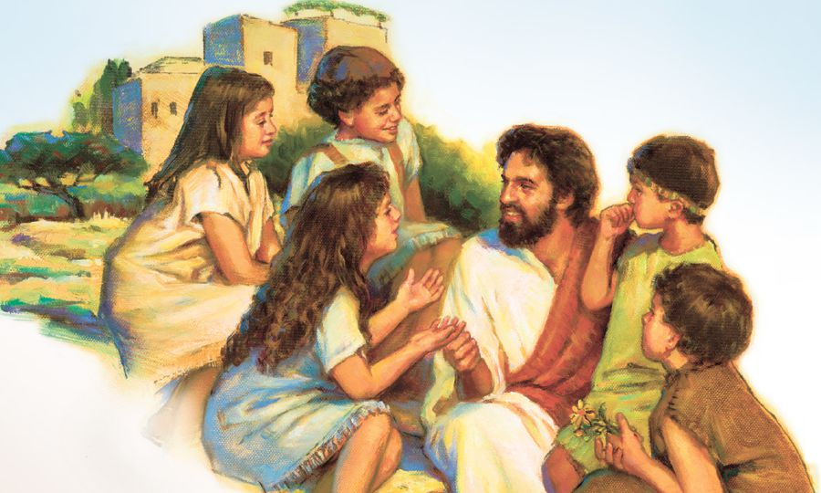
Momento musical
Puedo aprender de Aquel
Notes:
Puedo aprender de Aquel

Slide 15
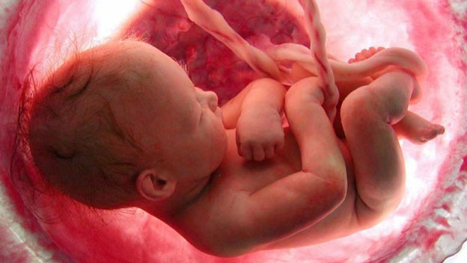
Momento musical
Que me creó
Notes:
Que me creó

Slide 16
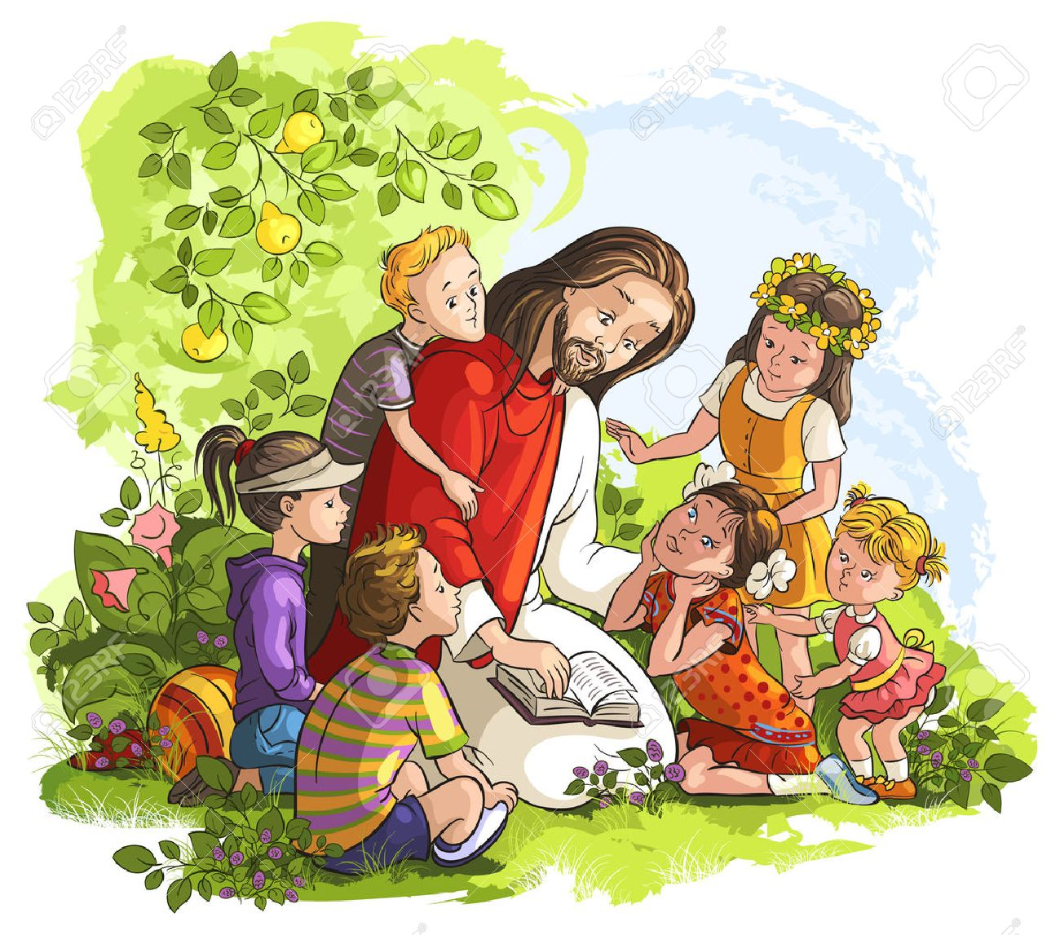
Momento musical
y salvó
Notes:
y salvó

Slide 17
Momento musical
Las manos voy a alzar
Notes:
Las manos voy a alzar

Slide 18
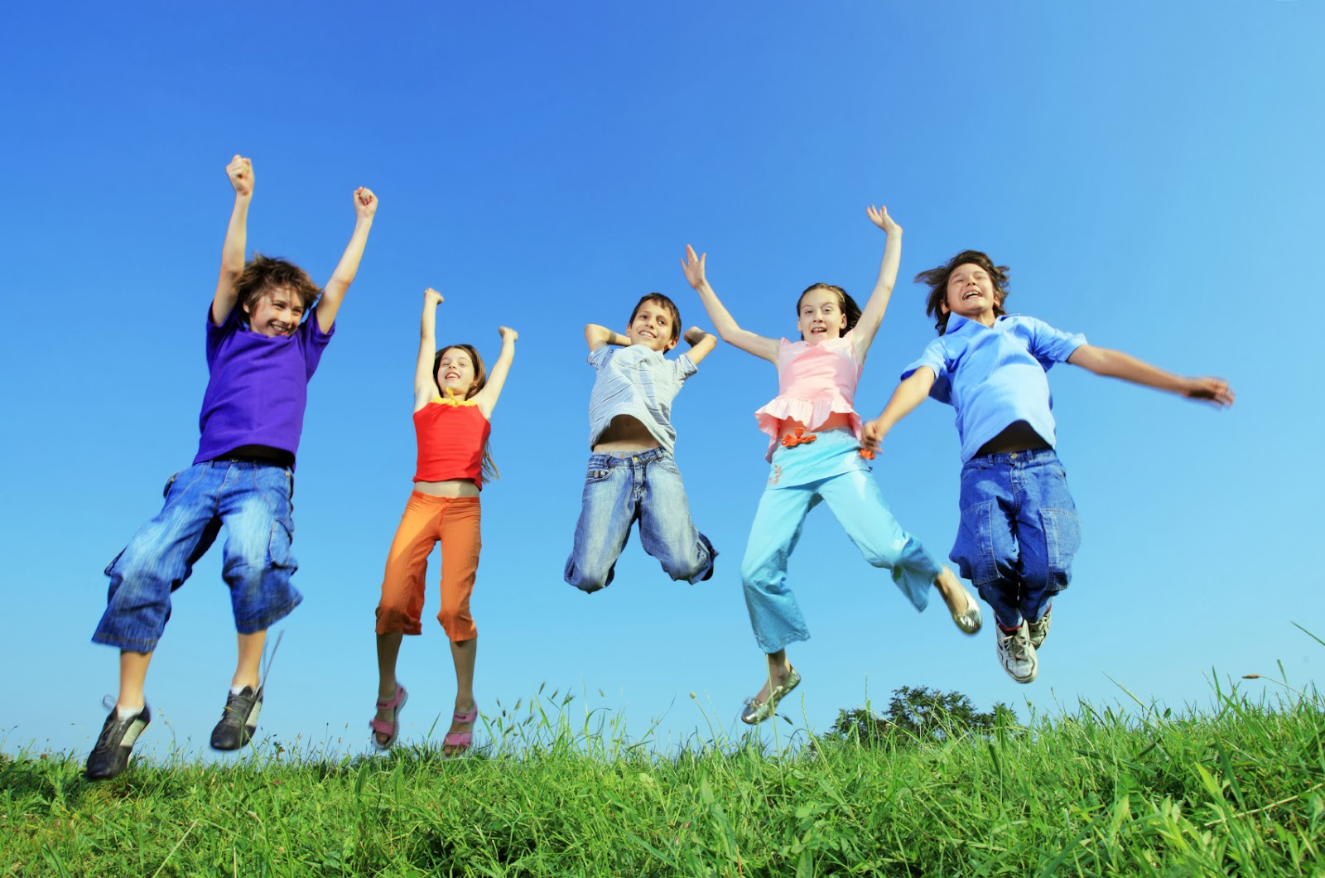
Momento musical
Un salto voy a dar
Notes:
Un salto voy a dar

Slide 19
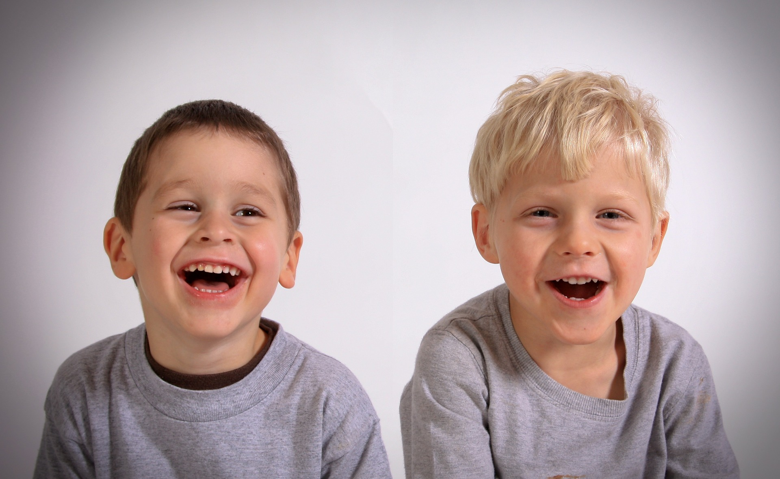
Momento musical
De gran felicidad
Notes:
De gran felicidad

Slide 20
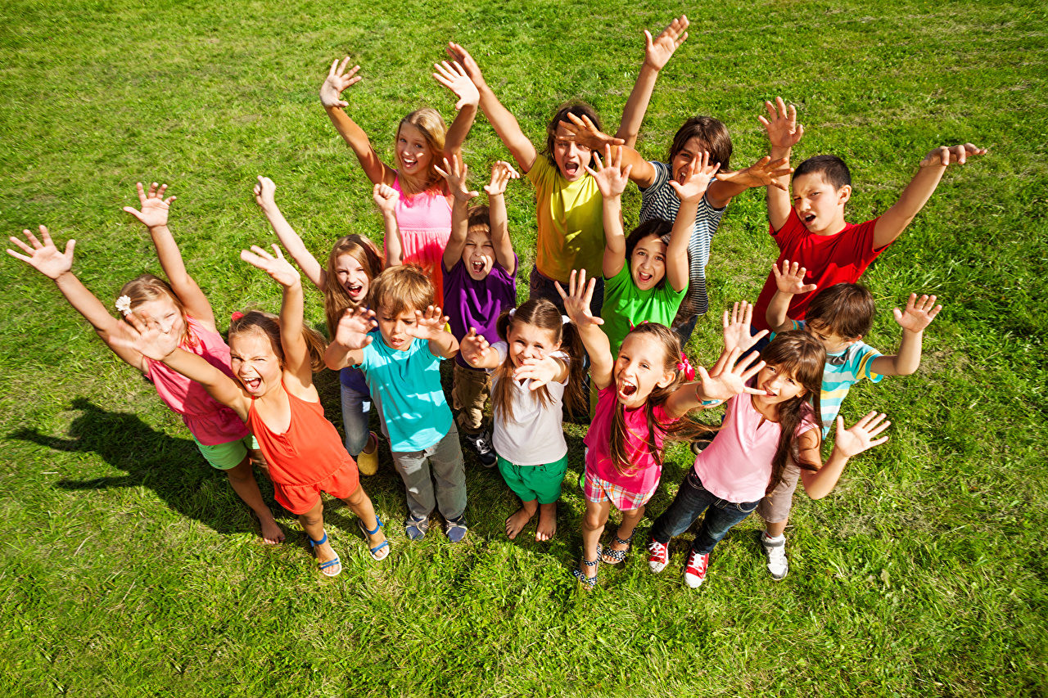
Momento musical
De estar contigo acá
Notes:
De estar contigo acá

Slide 21
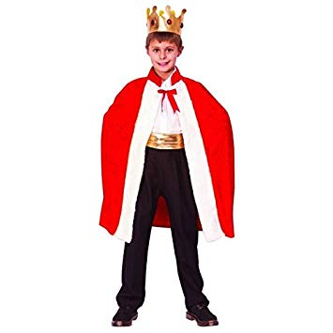
LECCIÓN BÍBLICA DEL DÍA
Notes:
Lección bíblica del día
Introducción
1. Miren lo que les traje ¡qué lindo! Tengo una corona y esto es una gran capa ¿han conocido ustedes a un rey? Yo no he conocido a ninguno. Los reyes viven en palacios, en casas importantes, de mucho lujo, en castillos, que tiene muchas habitaciones, tienen siervos y soldados que los cuiden. Sería maravilloso poder vivir en uno de esos palacios del rey. Hoy vamos a estudiar la historia de un hombre que salió victorioso ante las dificultades.

Slide 22

Notes:
2. Hoy quiero mostrarles algo muy especial. Miren, aquí hay diferentes tipos de medallas ¿Saben ustedes qué son las medallas? ¡Aaah! ¡Muy bien! Podemos pensar que las medallas se regalan a las personas como un premio de algo especial. Sí eso es, las medallas son regalos que se le dan por victorias que obtienen. Hoy vamos a hablar sobre un regalo que Dios nos quiere dar, ese regalo es la victoria. Había un rey… (empezar con la historia).

Slide 23
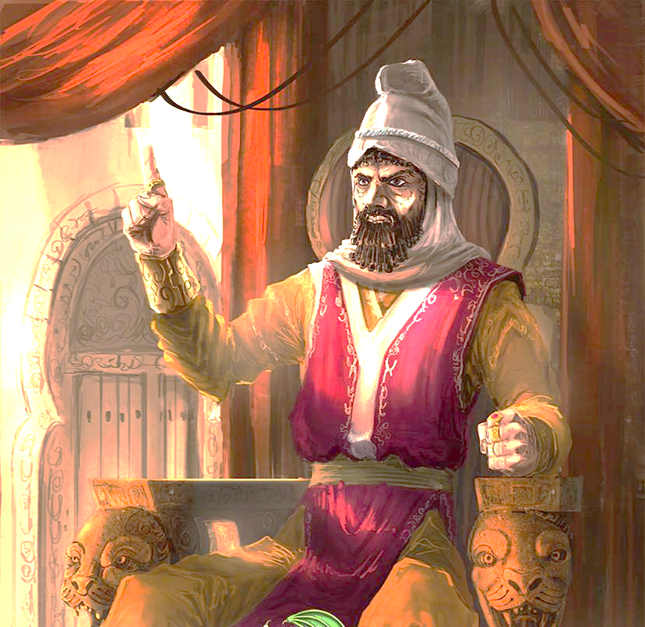
Notes:
Lección
Había un rey, su nombre era Darío. Él había conquistado muchas ciudades y entre ellas estaba Babilonia. Todas estaban bajo el dominio de su reinado.
Cuando conquistó Babilonia, había un israelita muy sabio llamado Daniel, responsable y sobre todo temeroso de su Dios, así que el rey lo puso en un cargo muy importante.
El rey Darío apreciaba mucho a Daniel, porque sabía que él adoraba al verdadero Dios. Pero este rey seguía haciendo su vida lejos de Dios.

Slide 24
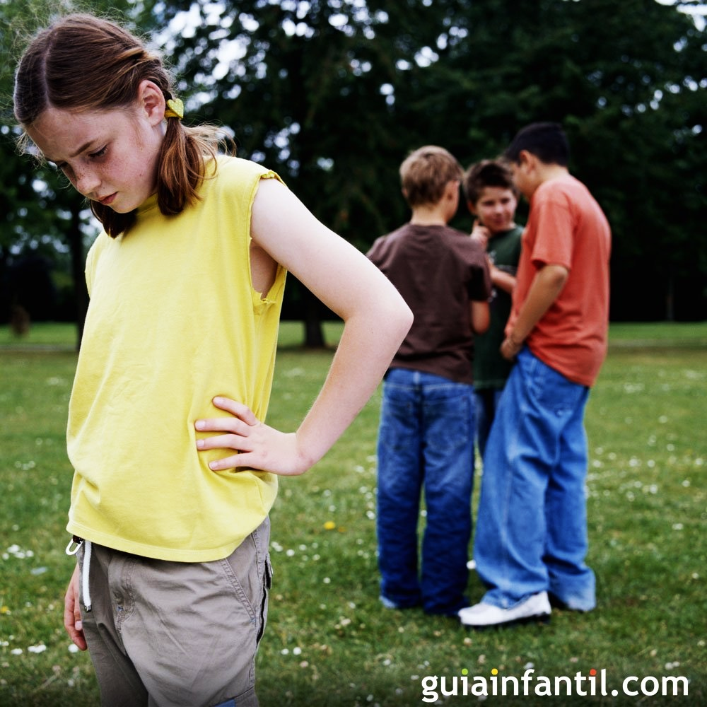
Notes:
Nosotros nos despertamos, vamos a la escuela, venimos a escuchar hablar de Jesús, pero ¿qué hacemos? Estamos como ese rey, sabemos que Dios existe, pero a veces no sabemos qué hacer, si escuchar la voz de Dios o la de enemigo que nos hace hacer cosas malas. Estamos en duda.

Slide 25
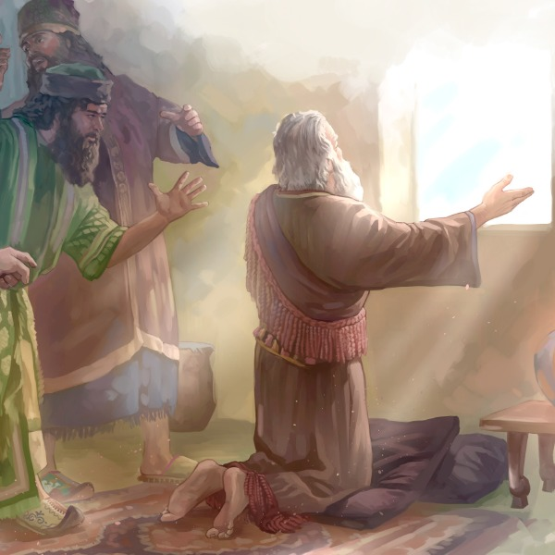
Notes:
Pero, en ese reino había muchas personas que no creían en Dios y solamente buscaban el mal de Daniel. Ellos lo perseguían para ver qué hacía. Daniel tenía una costumbre, a él le encantaba todos los días, ir a su ventana y orar. Él le hablaba al Señor desde ese lugar, y claro, toda la ciudad lo podía ver, porque estaba en la ventana.
Estos hombres observaron a Danie orar, y dijeron:
-¡Vamos a hacerle una trampa! ¡Vamos a hacer que muera Daniel por esto!
Entonces fueron a donde estaba el rey, y le dijeron:
-Rey ¿por qué no haces una ley para que durante un tiempo solamente se te adore a ti? Y al que adore a otro dios que no sea a ti, lo tiramos al foso de los leones.
El rey, como era muy orgulloso, dijo:
-Está bien. Así se escriba y así se haga.
La trampa estaba hecha. Salió el decreto. Daniel lo vio y dijo:
-Yo voy a seguir orando, porque el Dios que yo tengo es un Dios de poder, y Él quiere que yo hable con Él. No voy a dejar de hablar con mi Amigo por esta ley.

Slide 26
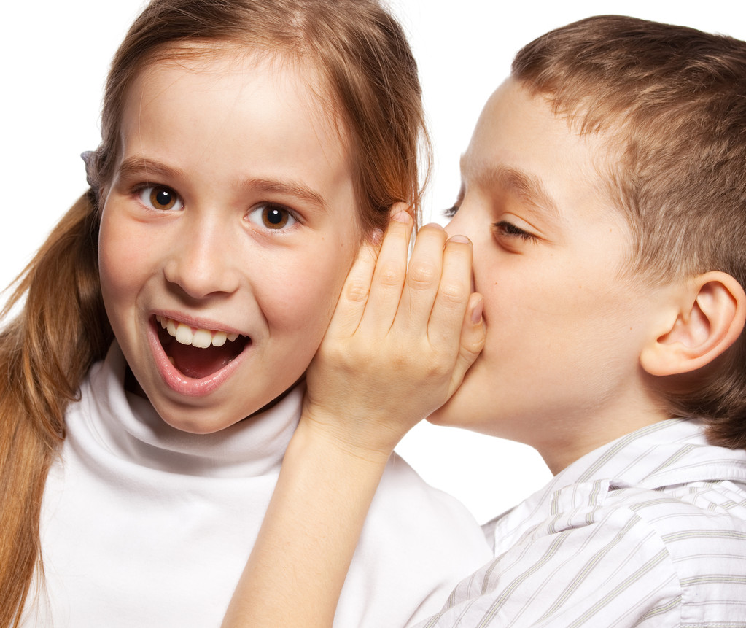
Notes:
¿Sabes? Nosotros pasamos momentos difíciles y tenemos que decidir, hacer el bien o lo que los demás quieren. Tenemos miedo por lo que nos va a pasar. Satanás quiere eso, que tengamos miedo, que nos alejemos del Señor. Él quiere que hagamos lo malo, quiere vivir en nuestro corazón, que sigamos sus caminos, no quiere que en nuestro corazón viva Jesús.

Slide 27

Notes:
Ahora nos toca decidir ¿Qué decides tú?
¿Sabes? La Biblia dice en Lucas 11:28 “Dichosos los que escuchan lo que Dios dice y obedecen”. Tenemos dos caminos: seguir a Dios o seguir a Satanás.

Slide 28
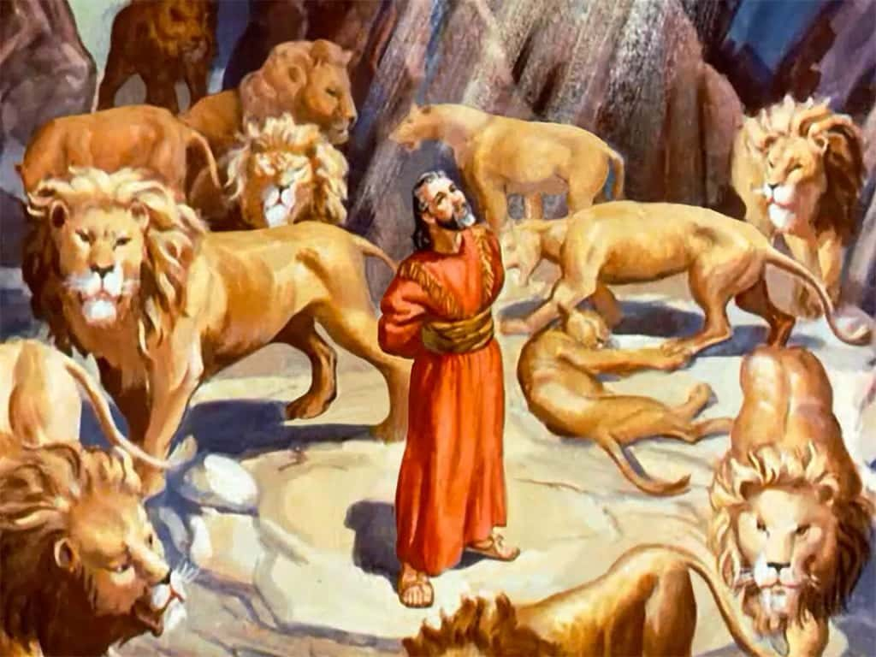
Notes:
¿Qué habrá hecho Daniel? Los que vieron a Daniel orando fueron rápido al rey para que cumpliera el decreto y ¡lo tire en el foso de los leones!
Daniel no se desesperó, cuando fueron a capturarlo, sólo confió en Dios,
¡El rey no sabía que hacer!
-¡Oh! ¡Mi amigo Daniel! ¡Ahora me doy cuenta que esta ley era una trampa!- dijo el rey con tristeza.
Pero no le quedaba otra alternativa, ya había hecho el decreto y lo había firmado. Solamente tenía que cumplir la ley y tirarlo al foso de los leones.
Daniel oraba más fervientemente que antes y confiaba que iba a salir victorioso.

Slide 29
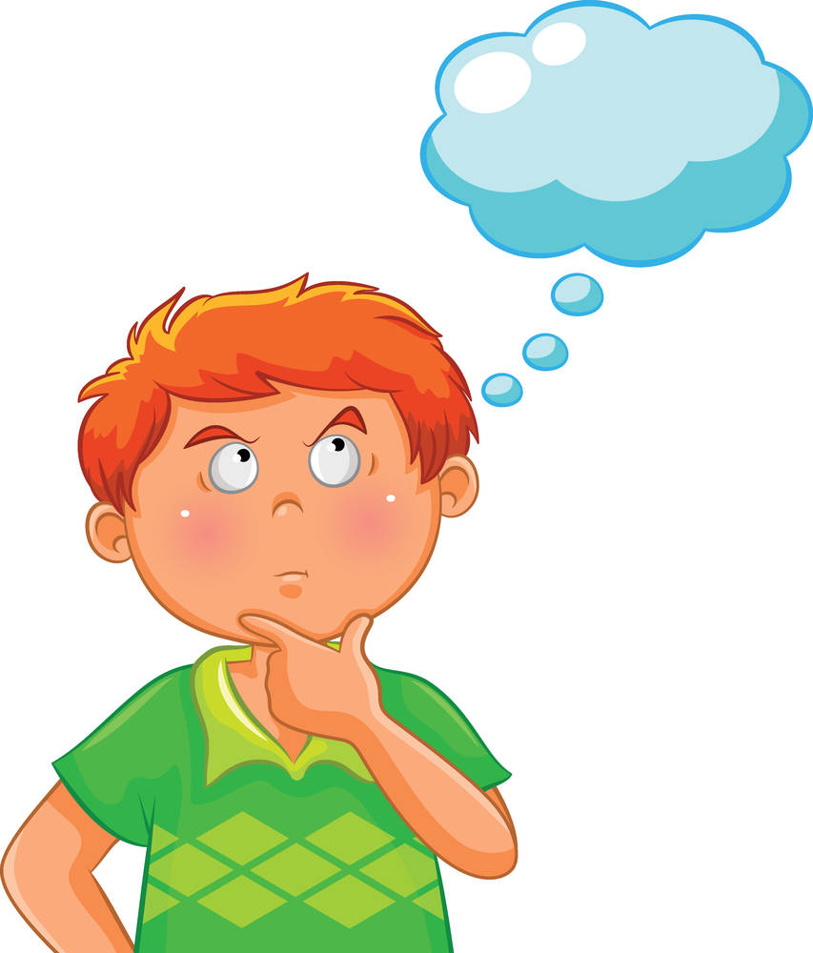
Notes:
Ante las adversidades ¿eres valiente y confías en Dios? o ¿le haces caso a Satanás por miedo?
En la escuela muchas veces tenemos dificultades y nos toca elegir entre algo que la Palabra de Dios nos dice que no tenemos que hacer y lo que realmente tenemos que hacer. La Biblia dice en 1 Corintios 15:57 “Gracias sean dadas a Dios que nos da la victoria por medio de nuestro Señor Jesucristo” podemos estar seguros de que en Jesús podemos tener victoria. Entonces ahora puedes preguntarte ¿cómo actuarías? Confía en Dios que seguramente tendrás victorias o ¿te vas a dejar vencer?

Slide 30
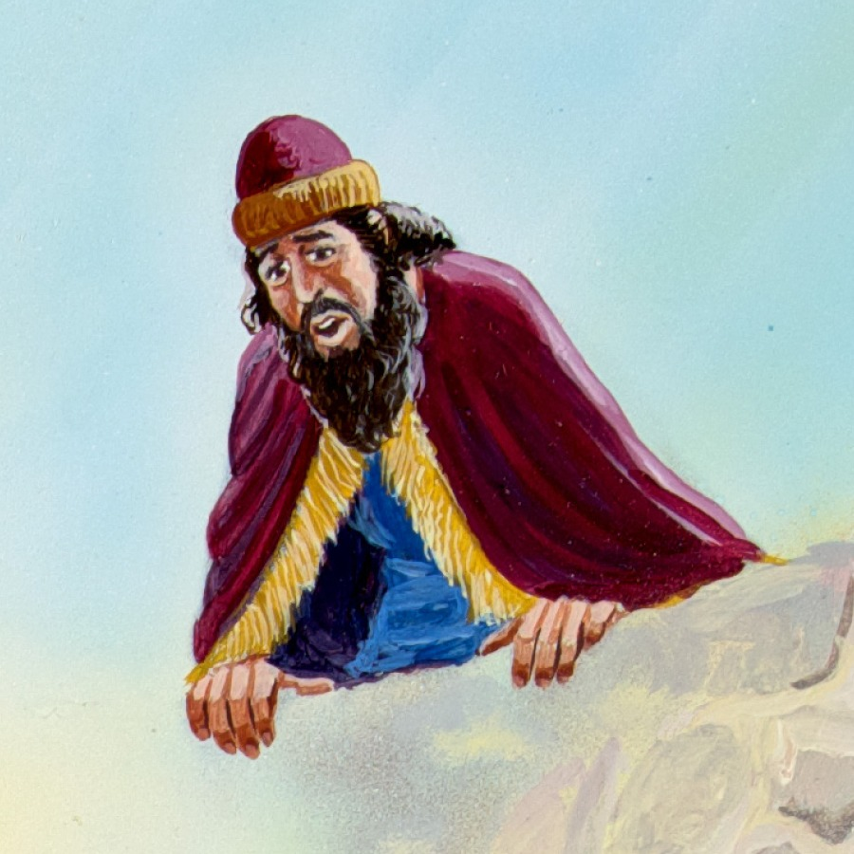
Notes:
El rey, temprano en la mañana, fue al foso de los leones, a ver qué había pasado con Daniel, estaba seguro que Dios le había dado una solución.
Cuando se asomó, preguntó:
-Daniel ¿estás allí?
-¡Sí, estoy aquí!- le contestó.
Abrieron la puerta ¡Daniel estaba vivo!

Slide 31
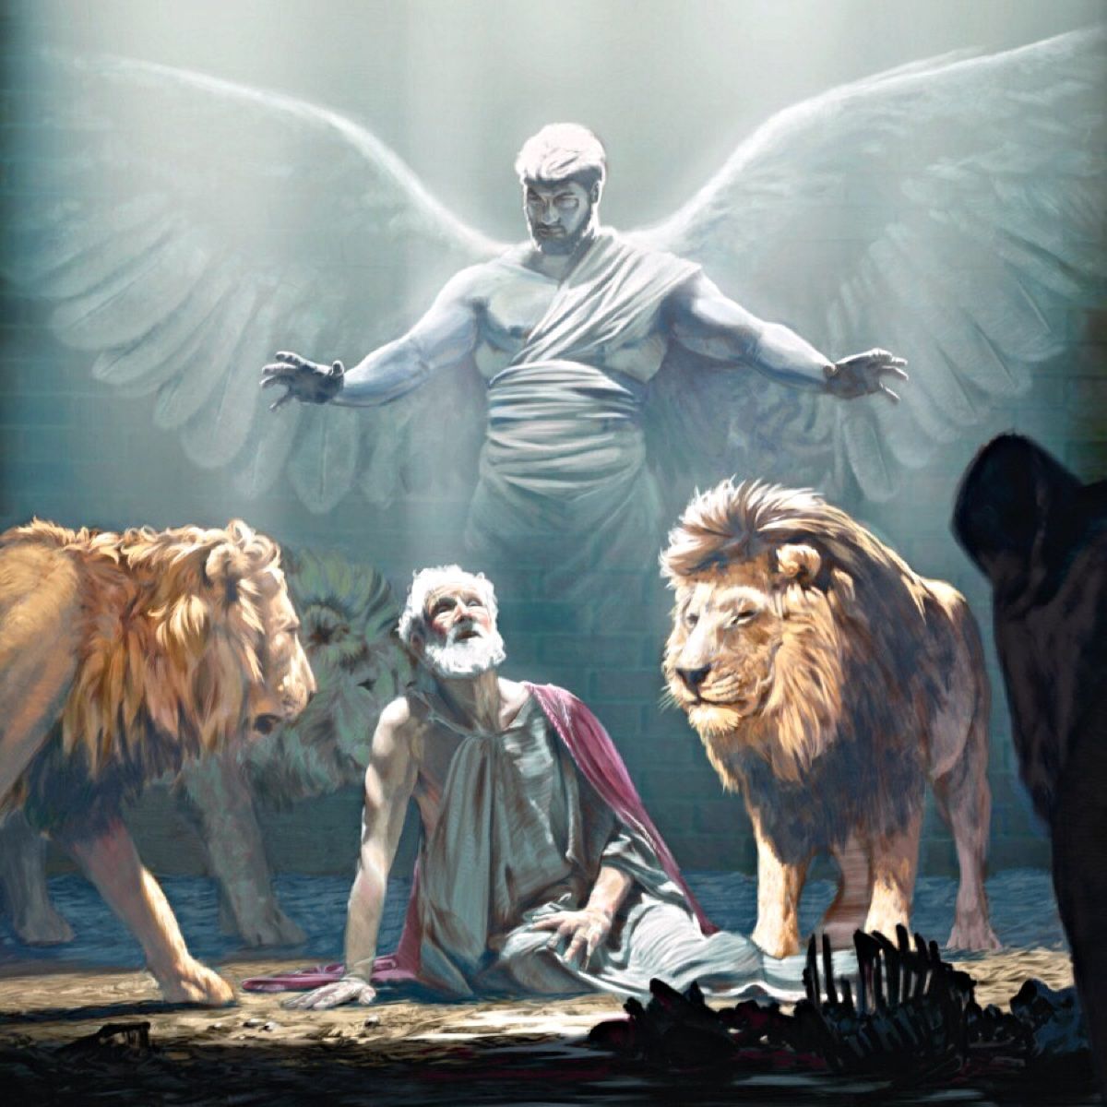
Notes:
Al salir, el rey le preguntó:
-¿Qué pasó?
-¡Dios mandó un ángel y les cerró la boca a los leones! ¡Ahora soy victorioso! ¡Puedo estar vivo!

Slide 32
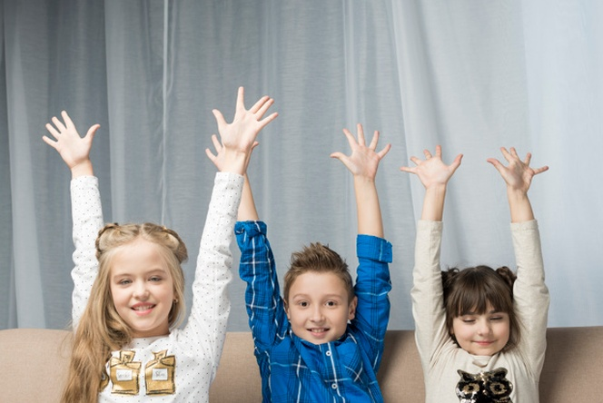
Notes:
¡Qué maravilloso! Nosotros, de igual manera, podemos salir victoriosos, ¡en Jesús podemos vencer!
Cada vez que Satanás quiera tentarte, o buscarte para hacer algo malo, pide ayuda al Señor y tendrás la victoria asegurada.
En Isaías 41:13 dice: “No temas, Yo te ayudo”. La promesa ¡ya está!, lo único que tienes que hacer es orar, para que puedas salir victorioso con Jesús.

Slide 33
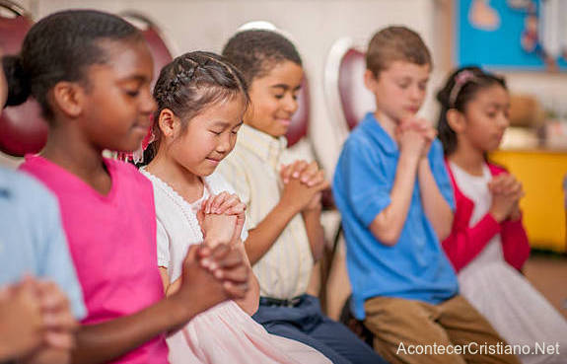
Notes:
¿Qué te parece si ahora oramos, le pedimos a Jesús que pueda ayudarte siempre a salir victorioso de la tentación?
Vas a estar muchas veces, ahí, a punto de hacer lo malo, ¡te dan ganas de hacerlo! ¡pégale a ese niño! ¡pégale a ese niño! ¡pégale a ese niño! Quieres pegarle a ese niño, pero ¡no! Tú sabes que eso está mal, si le pides ayuda al Señor, Él te va a dar fuerza para no pegarle.
Vamos a orar:
“Gracias te damos Padre celestial porque tenemos la promesa de que tú nos vas a ayudar siempre. Gracias porque podemos ser victoriosos con tu ayuda. Perdona nuestros pecados y ayúdanos a vencer siempre. En el nombre de Jesús. Amén”.
Qué bueno es poder decir: ¡gracias Señor, porque me diste el regalo de poder ser siempre victorioso!

Slide 34
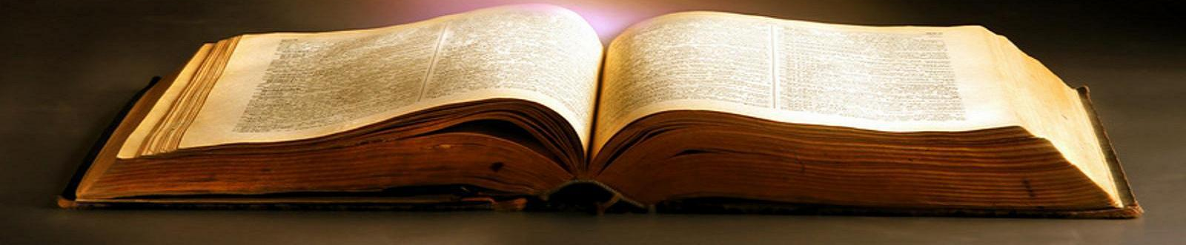
1 Corintios 15:57
Notes:
Enseñanza del texto bíblico
(El momento del texto puede realizarse antes de la lección o después de la lección.)
Para enseñar el texto bíblico en esta oportunidad te sugerimos prepararlo con letras grandes (según el tamaño de tu grupo de niños) como un rollo antiguo. Une suficiente papel y pega las letras del texto.
Texto de Memoria:
• “Mas gracias sean dadas a Dios,
• que nos da la victoria
• por medio de nuestro Señor Jesucristo”.
• 1 Corintios 15:57
Introducción: puedes hablar de cómo se escribía en la antigüedad y mostrar tu rollo. Si es largo, pedir a dos voluntarios para que puedan tenerlo al frente.
Presentación: permitir que a medida que vas abriendo el rollo los niños lean el texto en forma conjunta. Luego darás una leída en forma fuerte y clara.
Explicación: con breves palabras explicarás el texto. Recordando y enfatizando la lección del día de hoy.
Ejemplo: Hemos estudiado hoy, que con Jesús podemos salir victoriosos. Por eso debemos darle siempre gracias a Dios. Con su ayuda, la victoria estará asegurada.
Repetición: emplea métodos innovadores para el repaso de la lección.
Aplicación: es importante con breves palabras aplicar el texto a la vida del niño según lo estudiado hoy.
Te recomiendo que leas el Manual de instrucciones, así, puedes cada día perfeccionar la manera de enseñar a los niños.

Slide 35
“Mas gracias sean dadas a Dios,
Notes:
“Mas gracias sean dadas a Dios,

Slide 36
que nos da la victoria
Notes:
que nos da la victoria

Slide 37
por medio de nuestro Señor Jesucristo”.
Notes:
por medio de nuestro Señor Jesucristo”. 1 Corintios 15:57

Slide 38
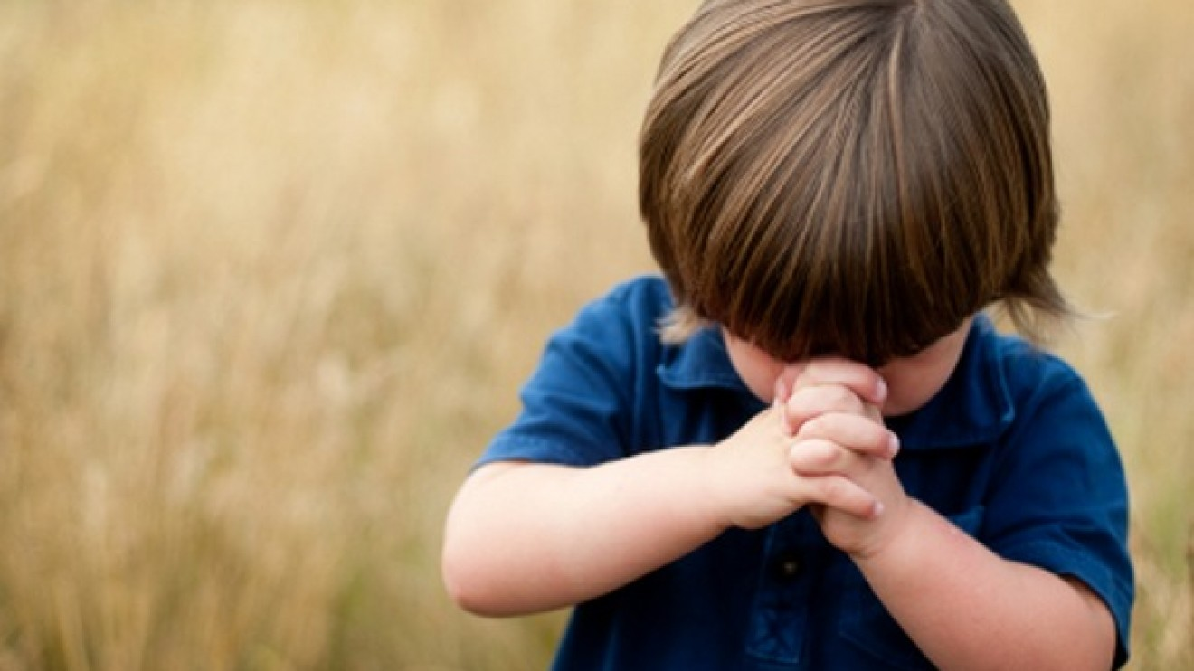
Momento de oración
Notes:
Momento de oración
Como ya sabes, este es un momento importante en el que acercamos a los niños para que hablen con Dios.
Sugerencia: darle la oportunidad a 3 o 4 niños que cuenten sobre las victorias que han tenido con la ayuda de Jesús.
Hoy se dará gracias por las victorias obtenidas
Hacer una ronda con todos los niños, tomarse de la mano y orar juntos.

Slide 39
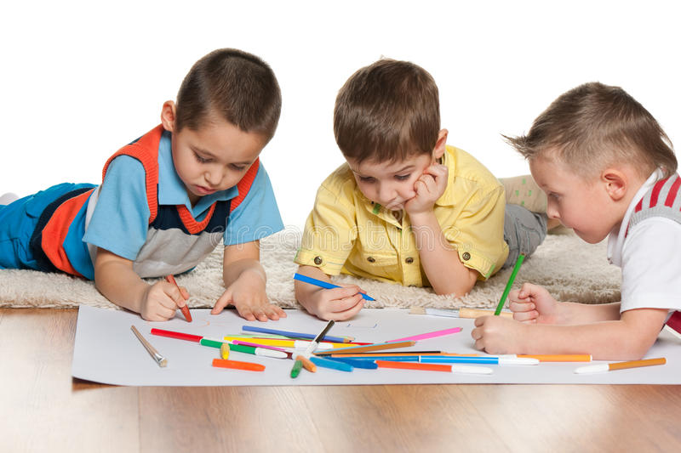
ACTIVIDADES
Notes:
Actividades
Niños +8: Completa el cuadro escribiendo situaciones de la vida donde has tenido que tomar decisiones importantes. Marca con una cruz los resultados obtenidos.
Niños de 0 – 7: Colorear el dibujo.
Opcional:
Escribir en un papel grande 2 o 3 situaciones por las cuales orar en esta semana para obtener victorias.

Slide 40
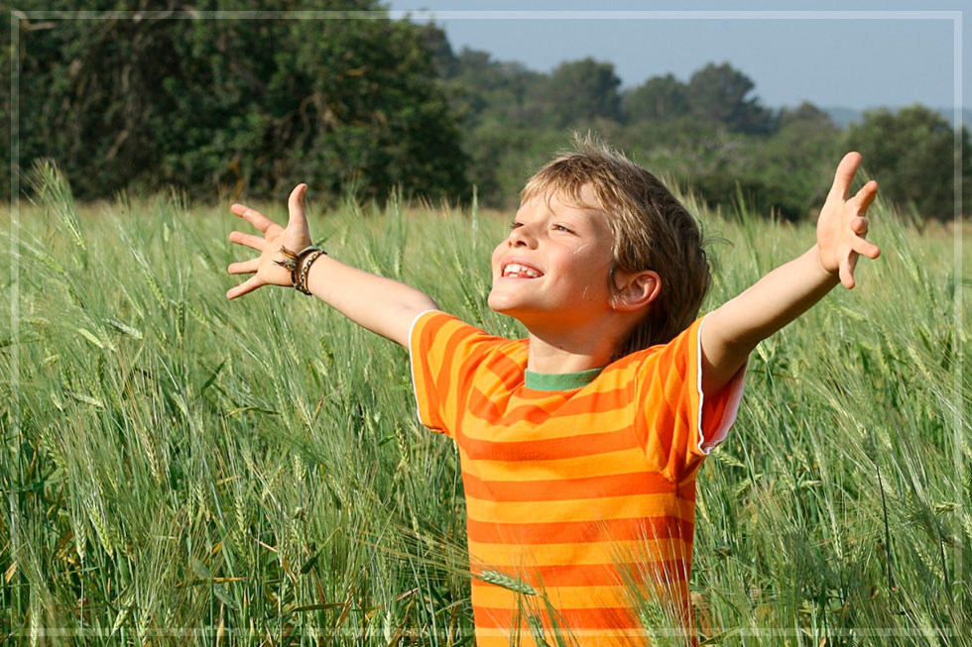
Gracias Padre por regalarme victorias.
Notes:
Conclusión
Gracias Padre por regalarme victorias.

Slide 41
Momento musical
VICTORIA
Notes:
Momento musical
Aprendemos la canción “VICTORIA”. Tener en cuenta el folleto de instrucciones. No olvidar que es un momento de alegría donde mostraremos nuestro amor por los niños.

Slide 42
Momento musical
VICTORIA
/Tengo victoria, victoria,
Victoria con Jesús/
Notes:
Tengo victoria, victoria,
Victoria con Jesús
Tengo victoria, victoria,
Victoria con Jesús

Slide 43
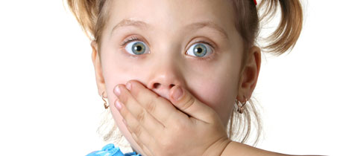
Momento musical
/Cuando Satanás me viene a tentar
Notes:
/Cuando Satanás me viene a tentar

Slide 44
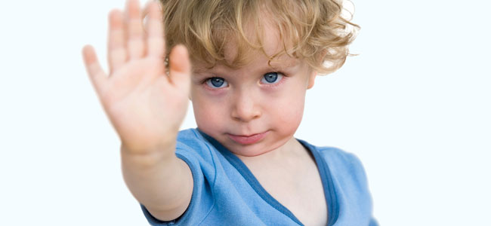
Momento musical
Él está listo para ayudar/
Notes:
Él está listo para ayudar/

Slide 45
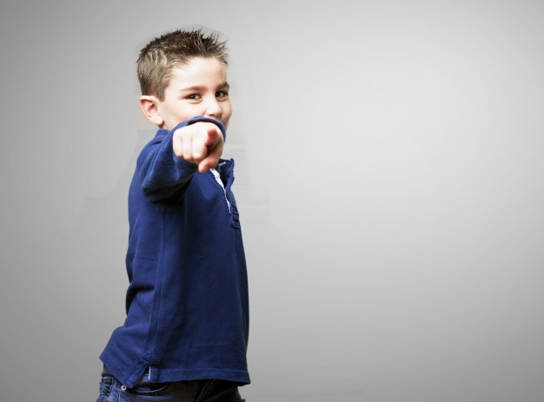
Momento musical
/y si alguna vez tú tentado estás
Notes:
/y si alguna vez tú tentado estás

Slide 46
Momento musical
pídele ayuda
Notes:
pídele ayuda

Slide 47
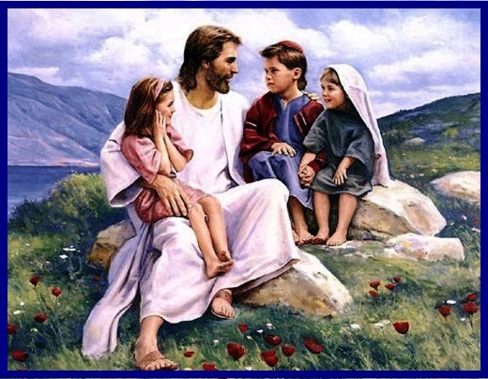
Momento musical
que Él va a estar. /
Notes:
que Él va a estar. /

Slide 48
Próximo tema:
Dios quiere que crezcas espiritualmente
labibliatienerazon.org
Notes:
Próximo tema:
Dios quiere que crezcas espiritualmente

